Slide 1
DATA SCIENCE EDA– Análisis Exploratorio – Dataset Precios Propiedades -
DATA SCIENCE
González Pluchino, Leandro

Slide 2
INTRODUCCIÓN Planteo del Problema
Generar un MODELO DE REGRESIÓN que le permita a una inmobiliaria predecir el precio por metro² de una propiedad. Para ello, contamos con un set de datos, con el cual debemos revisar, limpiar e idealizar el proceso de ETL (Extract, Transform and Load), a fin de tener disponible un conjunto de datos fiables que nos ayude a resolver el planteamiento actual.
Hipótesis
Predecir el precio por m² de una propiedad facilita la tasación automática de la misma.

Slide 3
Objetivos – Desafío 1
01
02
03
EFECTUAR LA LIMPIEZA DEL DATASET PROVISTO
REALIZAR ANALISIS DESCRIPTIVO
CREAR NUEVAS COLUMNAS
Particularmente, diseñar estrategias para lidiar con datos perdido en ciertas variables
Análisis Descriptivo de las Principales Variables
Nuevas Columnas a partir de las características dadas que puedan tener valor predictivo

Slide 4
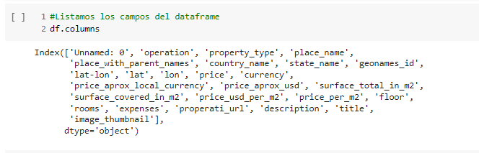
DATASET
Nombre: “properatti.csv”
Dimensiones : (121.220, 26)
#filas = 121.220
#columnas = 26
Detalle Columnas:

Slide 5
Entendiendo el Problema de Fondo
MARS
VENUS
Muchas inmobiliarias tienen precios dispares entre sí por similares e iguales propiedades, pero… Cuál será verdaderamente un precio razonable en donde realmente se una la oferta y la demanda?
Es probable que existan diferencias importantes en las diferentes geografía, barrios y zonas analizadas… entremos en nuestro Análisis!

Slide 6
Renombramos los Campos
property_type place_name state_name Price currency surface_covered_in_m2 price_usd_per_m2 price_per_m2 floor expenses rooms description title price_aprox_local_currency surface_total_in_m2 price_aprox_usd Unnamed: 0 lat lon operation country_name
Tipo de propiedad Partido Provincia Precio Aviso Moneda Aviso Superficie Cubierta Precio M2 USD Precio M2 Piso Expensas Ambientes Descripcion Título Precio ML Superficie Total Precio USD ID de registro Latitud Longitud Operación Pais

Slide 7
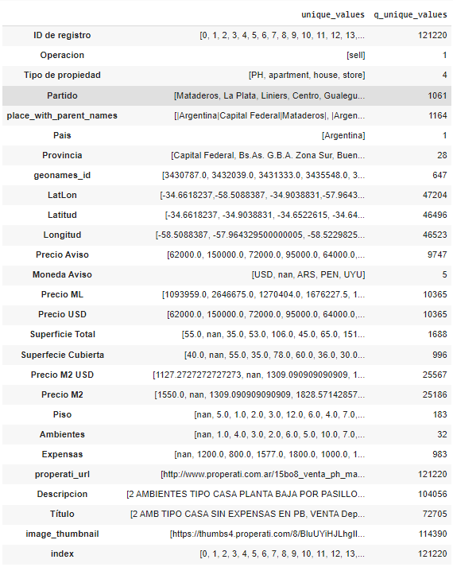
Limpieza de datos
Analizamos los valores de cada una de las columnas del dataset. Concluyendo que las columnas id de operación, país, operación, image_thumbnail y properaty_url no serían relevantes para el estudio.

Slide 8
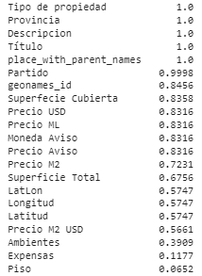
Limpieza de datos
Analizamos los valores nulos de cada una de las columnas restantes.
Para el análisis de precios tomamos como referencia la moneda USD ya que se determinó que todos los precios en dólares manejaban el mismo tipo de cambio con sus precios en moneda local y que las columnas ”Precio Aviso” y “Precio ML” no son relevantes.
Las columnas de coordenadas contienen la misma información en los mismos registros. Para poder hacer un análisis visual posterior a la limpieza del dataset, se eliminó, únicamente, la columna “LatLon”
Utilizando REGEX se determinó que no era posible reconstruir, con información suficiente, las columnas “Expensas” y “Piso”

Slide 9
Imputación de columnas
Utilizando “Precio USD” y “Precio M2 USD” podemos reconstruir algunos datos de “Superficie Total”
Pudimos recuperar algo de información de la columna “Precio M2 USD”, dividiendo el “Precio M2” por el tipo de cambio.

Slide 10
Imputación de columnas
Queda pendiente analizar los campos “Descripción” y “Título” con REGEX para completar los datos de la columna “Ambiente”

Slide 11
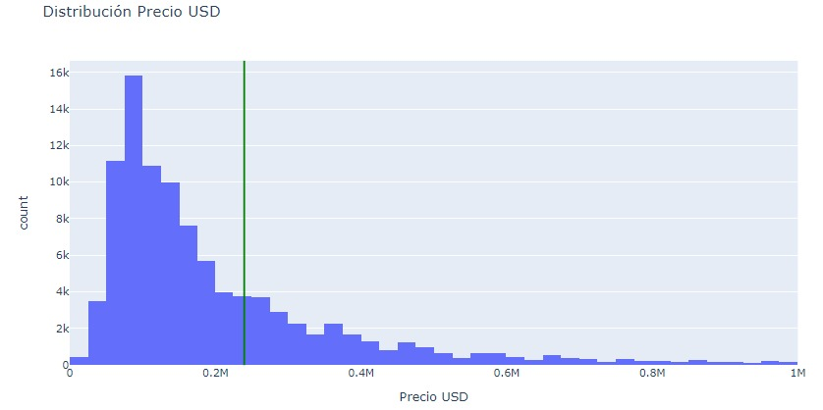
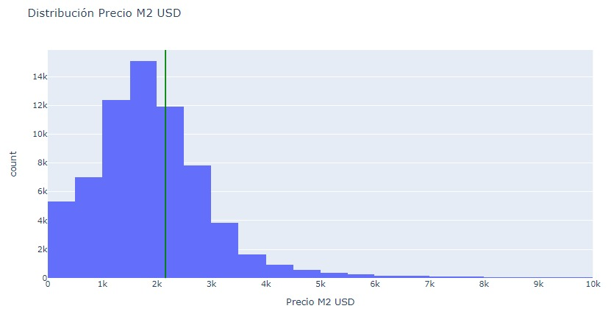
Análisis descriptivo
Distribución del precio en USD
Distribución del precio del m2 en USD

Slide 12
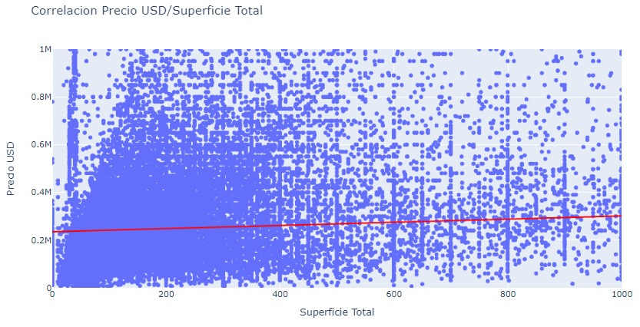
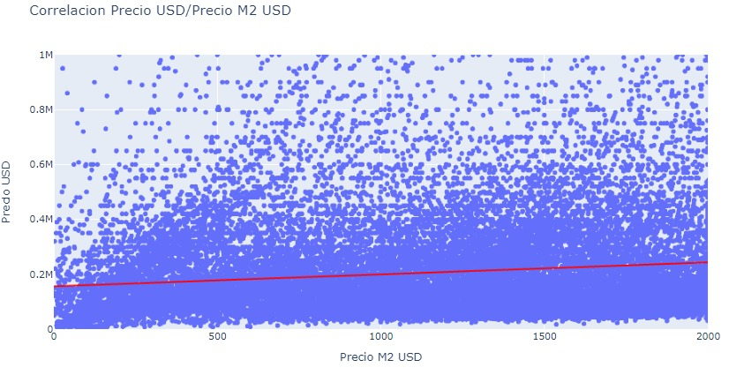
Análisis de correlaciones
(Preliminares)
Correlación entre el precio en USD y la superficie total
Correlación entre el precio en USD y el precio en m2 en USD

Slide 13
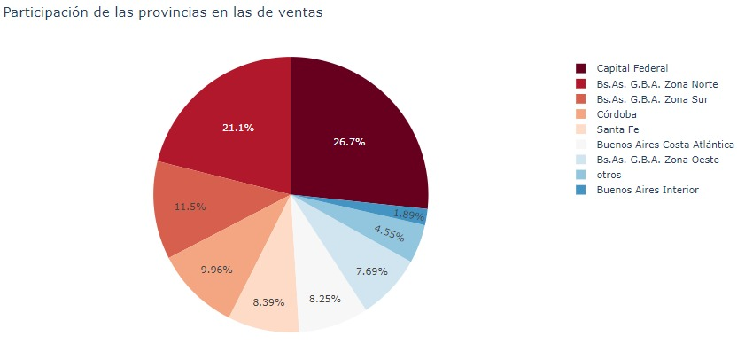
Análisis descriptivo

Slide 14
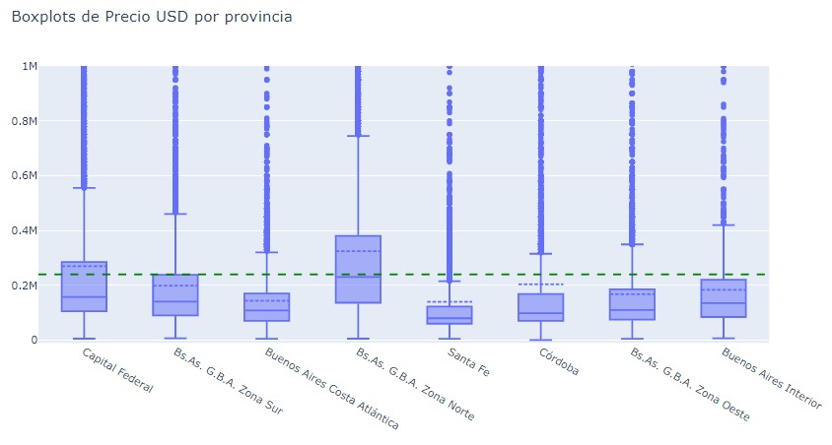
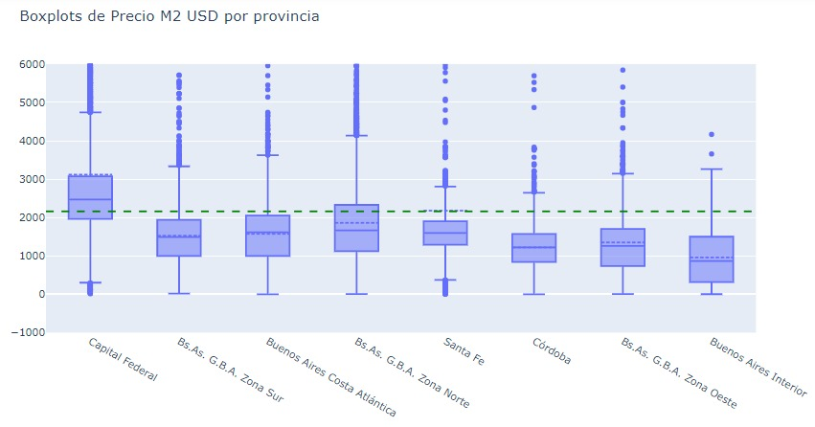
Visualizaciones preliminares

Slide 15
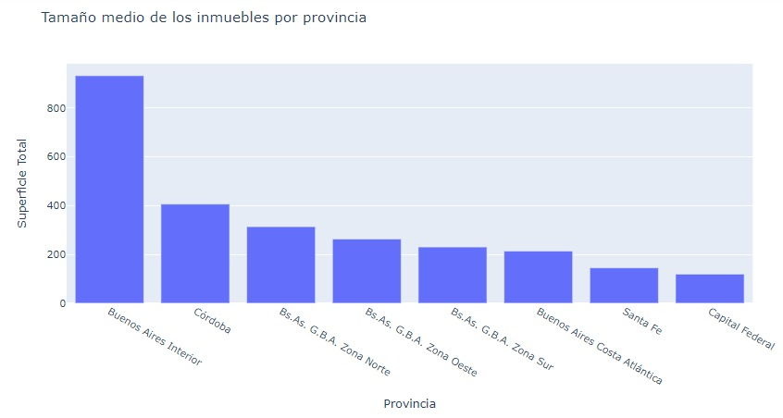
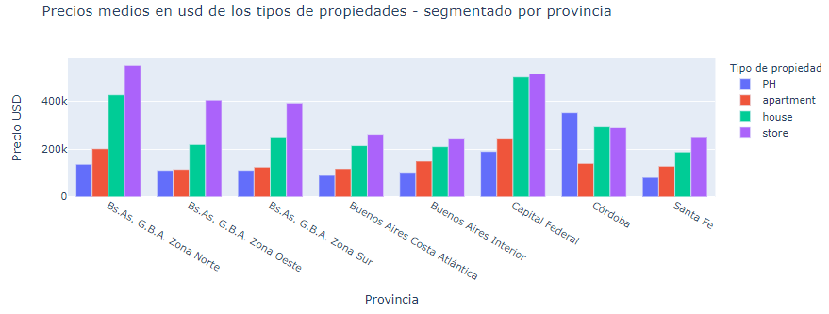
Análisis descriptivo

Slide 16
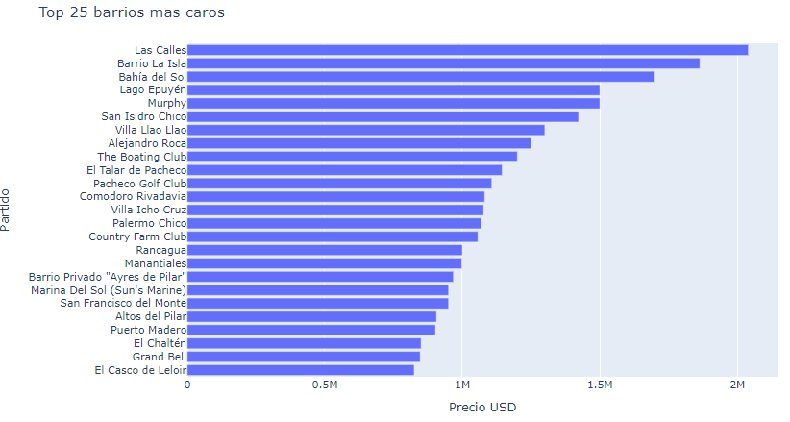
Análisis descriptivo

Slide 17
Gracias!!!
DATA SCIENCE
Leandro González Pluchino

